Slide 1
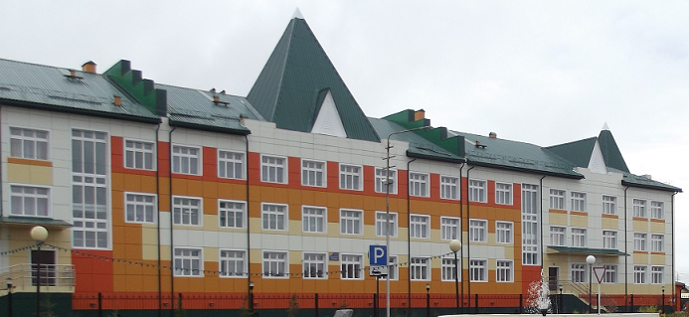
Психологические особенности детей среднего возраста
Педагог – психолог : Ваганова С.Ф.

Slide 2
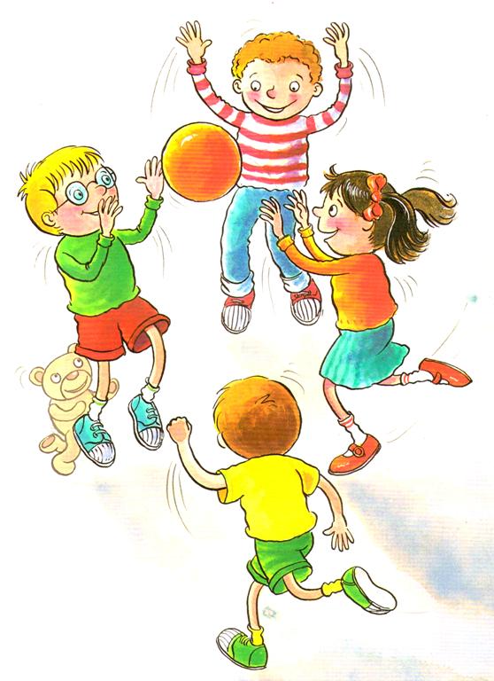
В среднем дошкольном возрасте активно проявляется стремление детей к общению со сверстниками. Ребенок нуждается в содержательных контактах со сверстниками. Их речевые контакты становятся более длительными и активными. Взаимоотношения со сверстниками характеризуются избирательностью, которая выражается в предпочтении одних детей другим. Появляются конкурентность, соревновательность. Последняя важна для сравнения себя с другим, что ведет к развитию образа Я ребенка, его детализации.

Slide 3
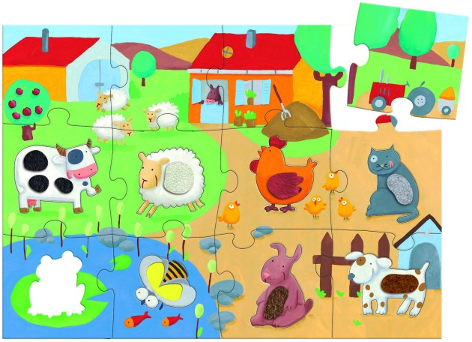
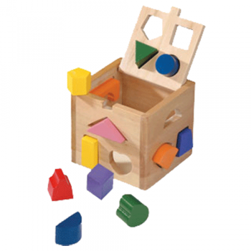
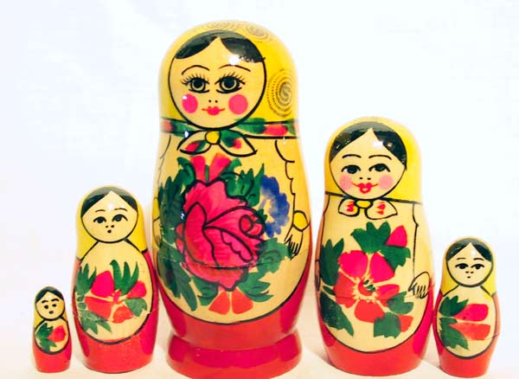
В четыре года ребенок переходит на качественно новый уровень своего развития, у него начинается активный процесс образного мышления.
Они оказываются способными назвать форму, на которую похож тот или иной предмет. Дети способны упорядочить группы предметов по признаку — величине, цвету; выделить такие параметры, как высота, длина и ширина. Совершенствуется ориентация в пространстве.
В это время необходимо предлагать ребенку игры с геометрическими фигурами. Они мощно развивают умение моделировать, планировать.
В этом возрасте ребенок:
- складывает разрезные картинки, сначала из 2 и 3 частей путем зрительного соотнесения, увеличивая со временем количество частей
- складывает из кубиков целостную картинку
- собирает многосоставные фигуры из кубиков, конусов, пирамидок
- конструирует из лего по образцу
Развиваем мышление: перед ребенком выкладываем картинку, разрезанную на 4 части. Части раскладывают так, чтобы их надо было не просто сдвинуть вместе, а придать и нужное пространственное положение. Ребенок должен сказать, что нарисовано на разрезной картине, а затем сложить части . «Матрешка», «Коробка форм»

Slide 4
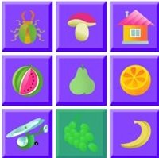
На пятом году жизни большую роль начинает играть память. Объем памяти возрастает. Дети запоминают до 7–8 названий предметов. Начинает складываться произвольное запоминание : помнят поручения взрослых, могут выучить небольшое стихотворение и т.д. Активно развивается образная память и словесная, ребёнок становится способным удерживать «двухканальное» внимание на короткое время (т.е. он может говорить и слушать одновременно). Поэтому необходимо много читать ребенку и просить пересказывать прочитанное. Развивается воображение. Формируются такие его особенности, как оригинальность и произвольность. Дети могут самостоятельно придумать небольшую сказку на заданную тему.
Развиваем память: ребенку предлагают лист с изображениями восьми предметов. Он рассматривает их, называет предметы. Через некоторое время лист убирается и ребенку предлагают вспомнить то, что было нарисовано на картинке
Развиваем воображение «На что похоже»

Slide 5
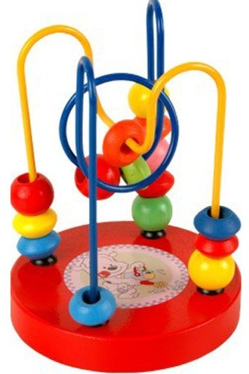
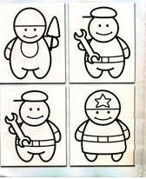
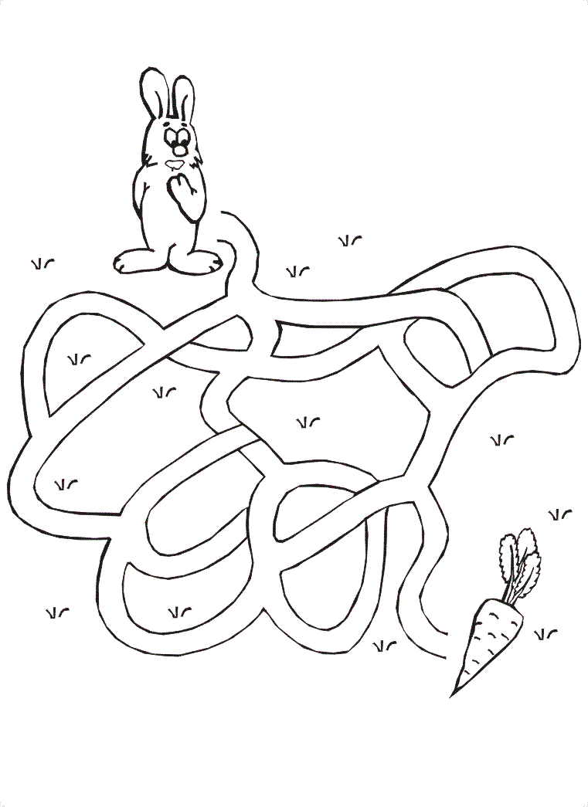
Продолжает развиваться внимание, увеличивается устойчивость внимания. Ребенку оказывается доступной сосредоточенная деятельность в течение 15–20 минут. Зависимость внимания от эмоциональной насыщенности и интереса к ним сохраняется. Но развивается устойчивость и возможность произвольного переключения.
Игры на развитие внимания
«Найди пару», «Лабиринты»

Slide 6
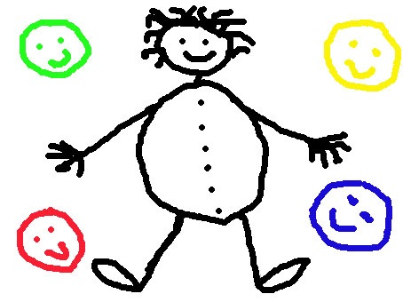
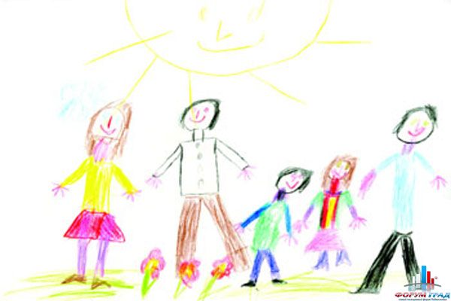
Значительное развитие получает изобразительная деятельность. Рисунок становится предметным и детализированным. Графическое изображение человека характеризуется наличием туловища, глаз, рта, носа, волос, иногда одежды и ее деталей. Совершенствуется техническая сторона изобразительной деятельности. Дети могут рисовать основные геометрические фигуры, вырезать ножницами, наклеивать изображения на бумагу и т. д.
Усложняется конструирование. Постройки могут включать 5–6 деталей. Формируются навыки конструирования по собственному замыслу, а также планирование последовательности действий.

Slide 7
Спасибо за внимание

